Slide 1


UBND PHƯỜNG VIỆT HƯNG
TRƯỜNG MẦM NON GIANG BIÊN
PHÁT TRIỂN THẨM MỸ
Dạy hát: Ngôi nhà mới
Nghe hát: Đồ dùng bé yêu
Lứa tuổi: 4 -5 tuổi

Slide 2

TRÒ CHUYỆN NGÔI NHÀ CỦA BÉ

Slide 3

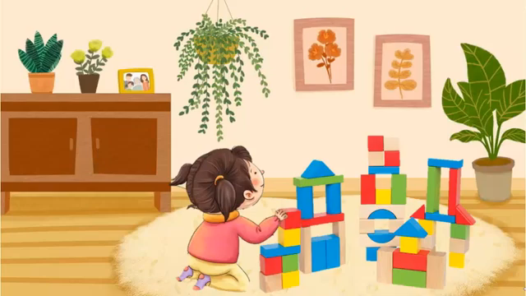
Bài hát:
Ngôi nhà mới

Slide 4

Cô hướng dẫn trẻ hát

Slide 5
Trẻ hát

Slide 6

Nghe hát :
Đồ dùng bé yêu

